Slide 1
Týmový projekt 2017
Institut biostatistiky a analýz, Brno

Slide 2
Cíle týmového projektu
Vyzkoušet si řešení reálných problémů analýzy medicínských a environmentálních dat
Týmová spolupráce (3členné týmy)
Praktické procvičení:
Práce s daty
Základní popisná statistika a testy
Prezentace výsledků
Týmová spolupráce

Slide 3
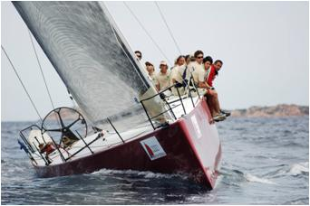
Principy týmové spolupráce
Jeden za všechny, všichni za jednoho

Slide 4
Časový plán
23.2.2017 – představení a rozebrání témat
30.3.2017 – první kontrolní setkání
27.4.2017 – druhé kontrolní setkání
4.5.2017 – zaslání finální zprávy
18.5.2017 – obhajoba závěrečné zprávy

Slide 5
Kontrolní setkání
Prezentace dosavadní práce (cca 15 minut + diskuse)
První setkání 30.3.
Orientace v problematice
Problémy nalezené v datech a návrh jejich řešení
Plán analýzy a formulace hypotéz
Popis souboru
Druhé setkání 27.4.
Statistické testování hypotéz
Předběžné závěry práce

Slide 6
Ukončení týmového projektu
4.5. – odevzdání závěrečné zprávy
Odevzdává se .pdf (nebo .docx) mailem na adresu harustiakova@iba.muni.cz
Rozsah – 10 až 20 stran
Struktura
Zadání a cíle
Teoretické pozadí
Čištění a definice souboru
Problémy dat
Řešení cílů
Závěr
18.5. – obhajoba
Prezentace - 15 minut prezentace + diskuse
Posudek vedoucího, posudek oponentského týmu (oponenti vylosováni)

Slide 7
Týmové projekty 2017
Michal Svoboda: Fenotypy ve vztahu k plicním funkcím u pacientů s CHOPN
svoboda@iba.muni.cz
Jiří Šilar: Vliv rizikových faktorů na výskyt zdravotních komplikací u pacientů s domácí umělou výživou
silar@iba.muni.cz
Jan Švancara: ELSPAC, subjektivně reportované zdraví v longitudinální perspektivě
svancara@iba.muni.cz

